Slide 1
«Применение игровых технологий для отработки слоговой структуры слова»
Муниципальное бюджетное дошкольное образовательное учреждение
«Детский сад «Вишенка» с. Красное»
Симферопольского района Республики Крым
_____________________________________________________________________________
ул. Комсомольская 11-«А», с. Красное, Симферопольский район, 297520, Республика Крым,
Российская Федерация, E-mail: sadik_vishenka-krasnoe@crimeaedu.ru
ОКПО 00839056 ОГРН 1159102036378 ИНН/КПП 9109010740/91090100
Подготовила:
учитель-дефектолог
Мустафаева Ф.Э.

Slide 2
Слоговая структура слова — порядок расположения и количество слогов в словах.
Слоговая структура слова относится к фонематическим представлениям, это ритмическая конструкция слов родного языка.

Slide 3
Отклонения в воспроизведении слогового состава слова могут проявляться следующим образом:
1. Нарушение количества слогов:
 - сокращение (пропуск) слога – «моток» – «молоток»;
 - опускание слогообразующей гласной – «пинино» –«пианино»;
 - увеличение числа слогов за счет вставки гласных в
стечения согласных – «команата» – «комната».
2. Нарушение последовательности слогов в слове:
 - перестановка слогов – «деворе» – «дерево»;
 - перестановка звуков в соседних слогах – «гебемот» – «бегемот».
3. Искажение структуры отдельного слога:
 - сокращение стечений согласных – «тул» – «стул»;
 - вставки согласных в слог – «лимонт» – «лимон».
4. Уподобление слогов – «кококосы » – «абрикосы».
5. Персеверации (циклический повтор, настойчивое воспроизведение) – «били...били...билитекарь» – «библиотекарь» .
6. Антиципации (замена предшествующих звуков последующими) – «нананасы»–«ананасы».
7. Контаминации (смешение элементов слов) – «в холодильнице» – «в хлебнице, в холодильнике».

Slide 4
Преобладание ошибок, выражающихся перестановкой или добавлением слогов, свидетельствует о первичном недоразвитии слухового восприятия ребенка.
Сокращение количества слогов, уподобление слогов друг другу, сокращение стечений согласных указывают на преимущественное нарушение артикуляционной сферы.
Большое значение для правильного произнесения слогового состава слова имеет степень знакомства со словом. Малознакомые слова искажаются чаще, чем слова, хорошо известные ребенку.

Slide 5
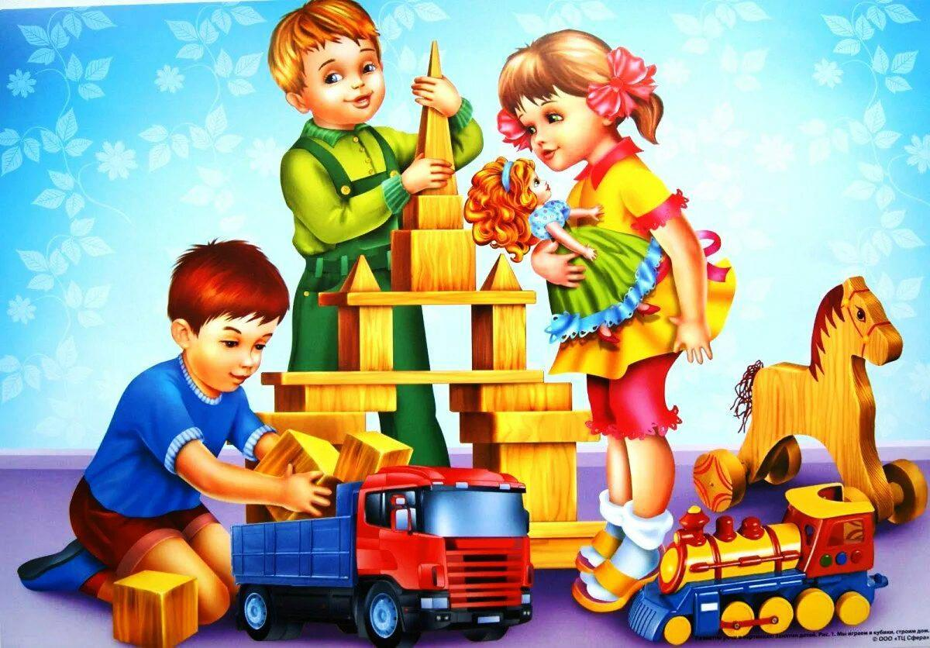
Логопедическая работа по устранению нарушений ССС не может ограничиваться коррекционной задачей исправления лишь данного недостатка.
Необходимо развивать фонематическое восприятие, словарный запас, грамматические формы и интеллектуальные функции: мышление, память, внимание.
Поэтому требуется разнообразный учебный материал, который следует преподносить в игровой форме. На его поиск специалист обычно затрачивает значительные усилия.

Slide 6
СООБЩЕСТВО
в социальной сети VK
https://vk.com/club211516414

Slide 7
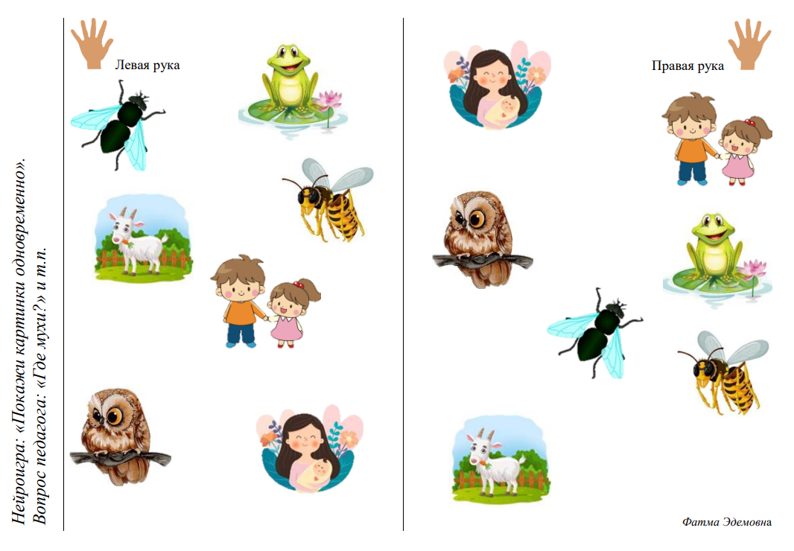

Slide 8
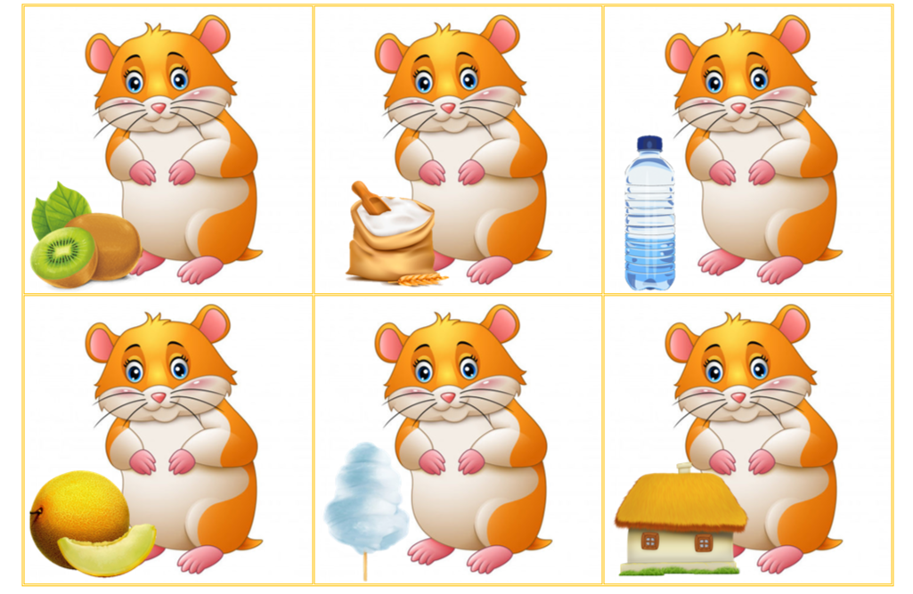
Дидактическая игра: «Подарки для Хомы»
Цель: устранение нарушений слоговой структуры слова, обучение четкому произнесению двусложных слов.

Slide 9
Дидактическая игра: «Чудо-соты» Вариант инструкции: «Это соты. Тут сова, пони, рыба .... Спрячь, ...»

Slide 10
Методика коррекции нарушений слоговой структуры включает в себя следующие блоки:
Дыхательные упражнения.
Массаж и самомассаж.
Упражнения для развития мелкой моторики.
Артикуляционная гимнастика и биоэнергопластика.
Развитие ритмических способностей.
Формирование пространственных и квазипространственных представлений.
Кинезиологические упражнения.
Проговаривание слов доступного класса.
Автор: О.И. Крупенчук

Slide 11
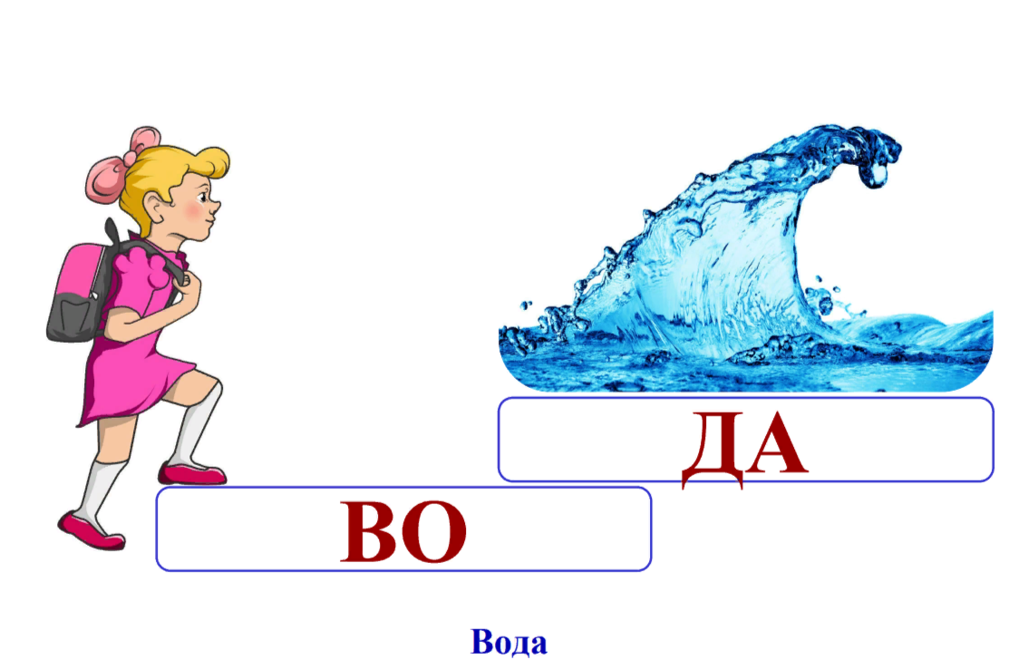
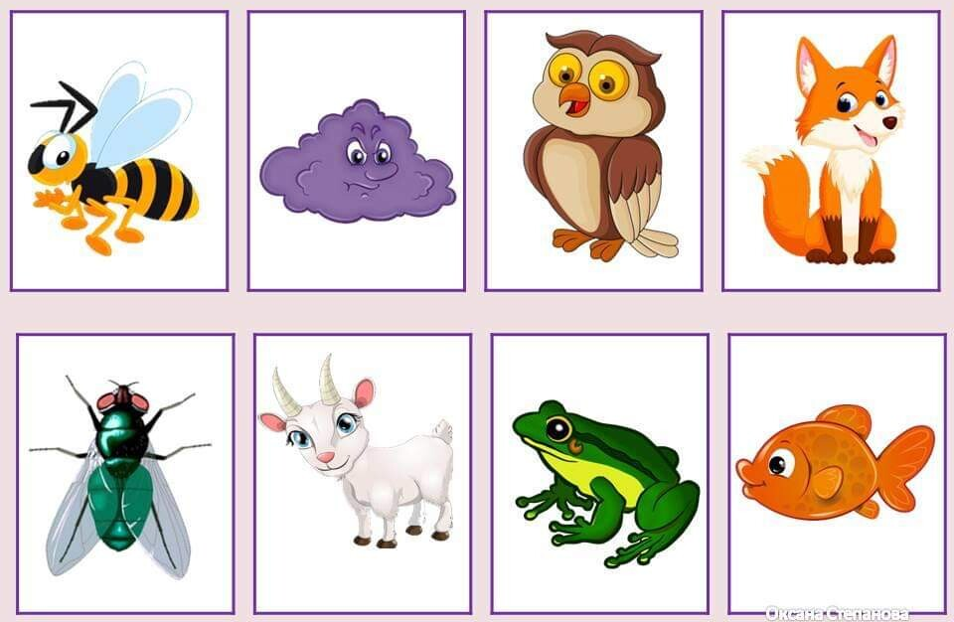
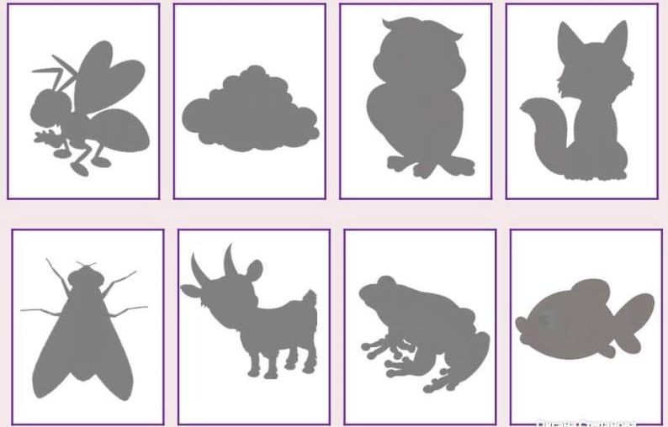
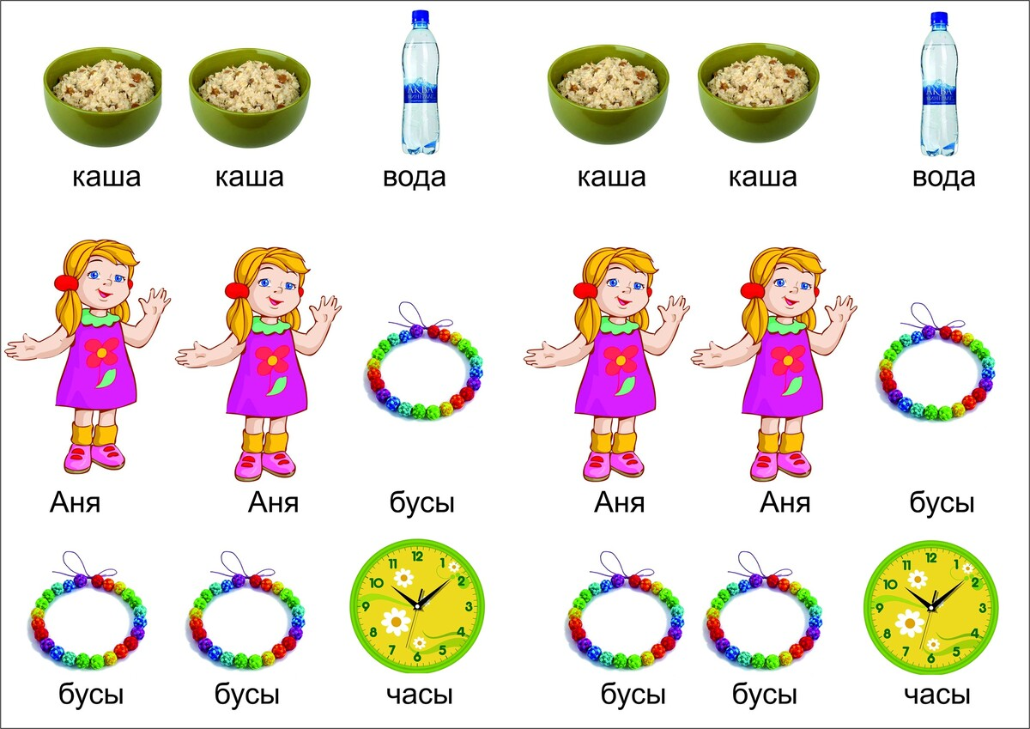
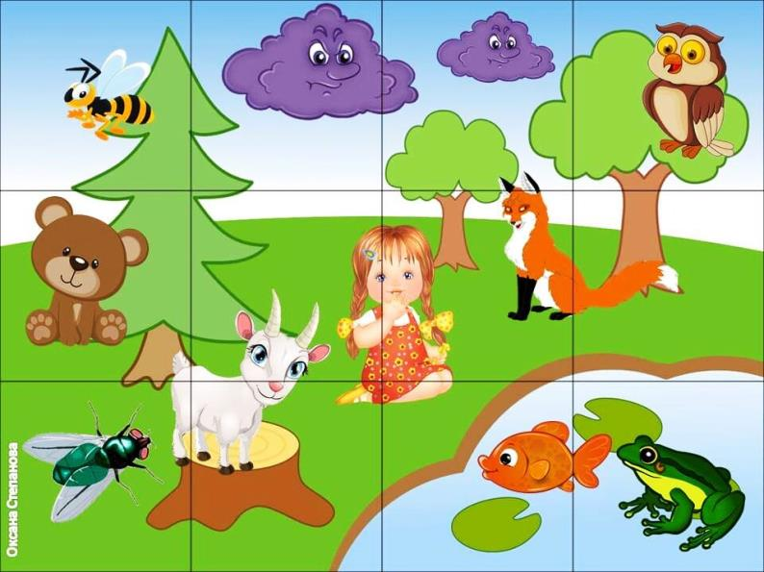
Работа над переключением артикуляционных движений
Работа над четким произнесением слов со слоговой структурой 1-го типа

Slide 12
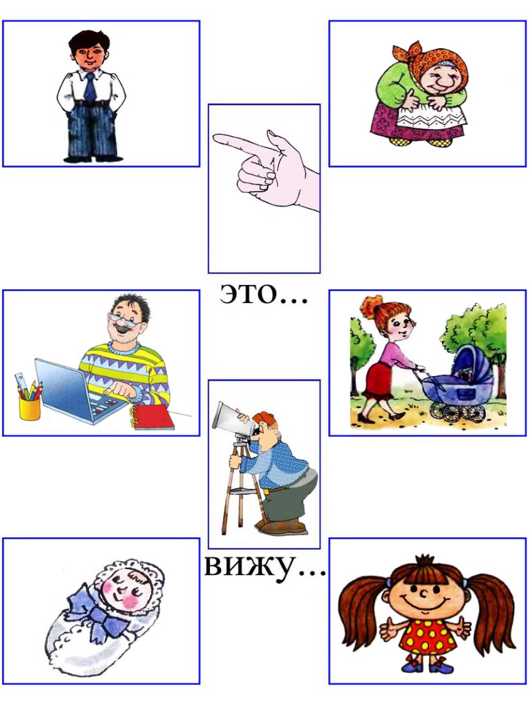
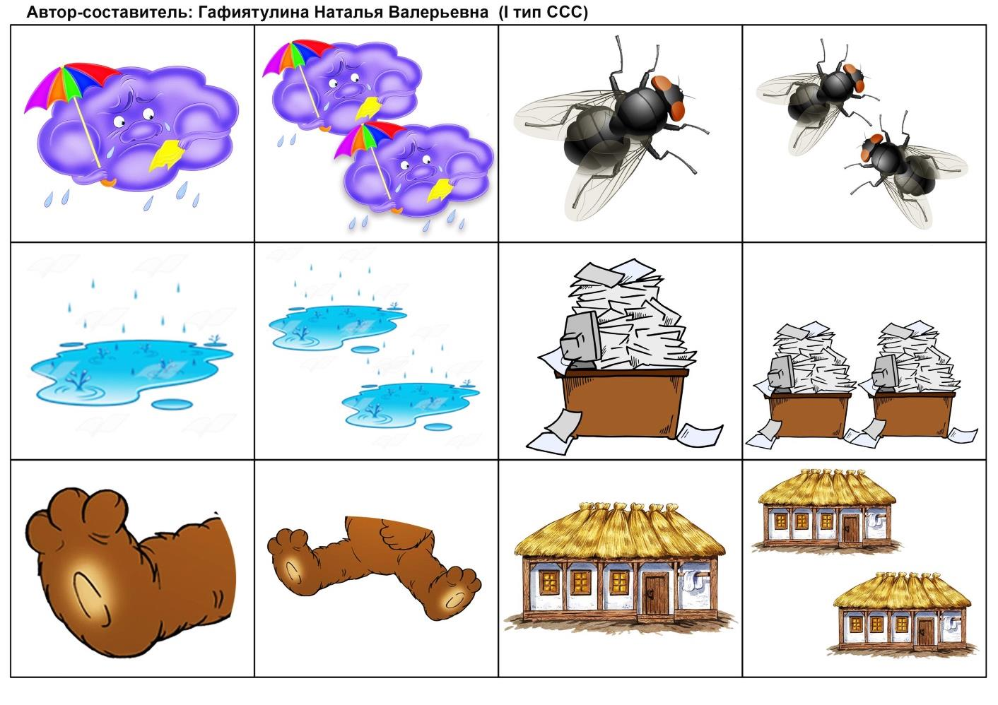
Это
Тут
Вот

Slide 13
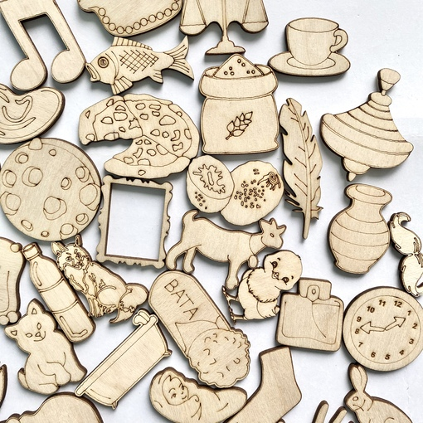
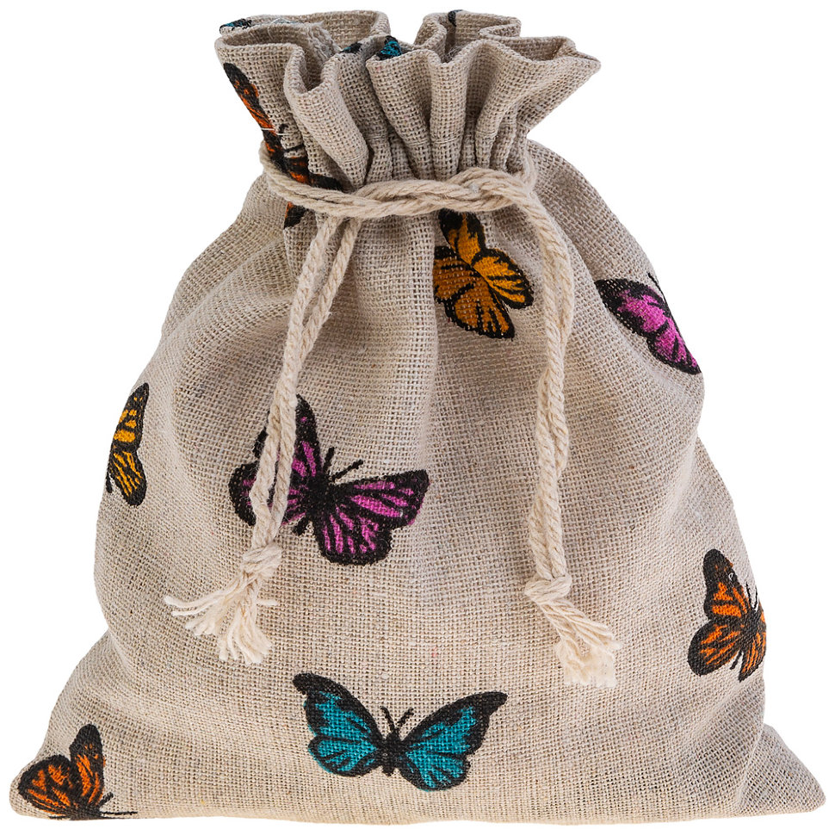
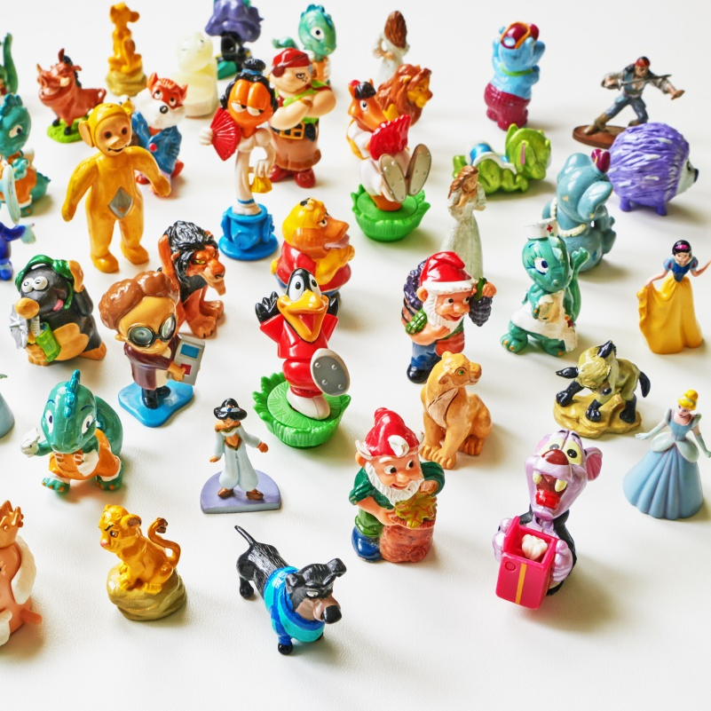
Создание коммуникативных игровых ситуаций
Дидактическая игра: «Волшебный мешочек»
Фраза: «Я ищу …»

Slide 14
Дидактическая игра: «Ищем клад»
Фраза: «Я ищу …»

Slide 15
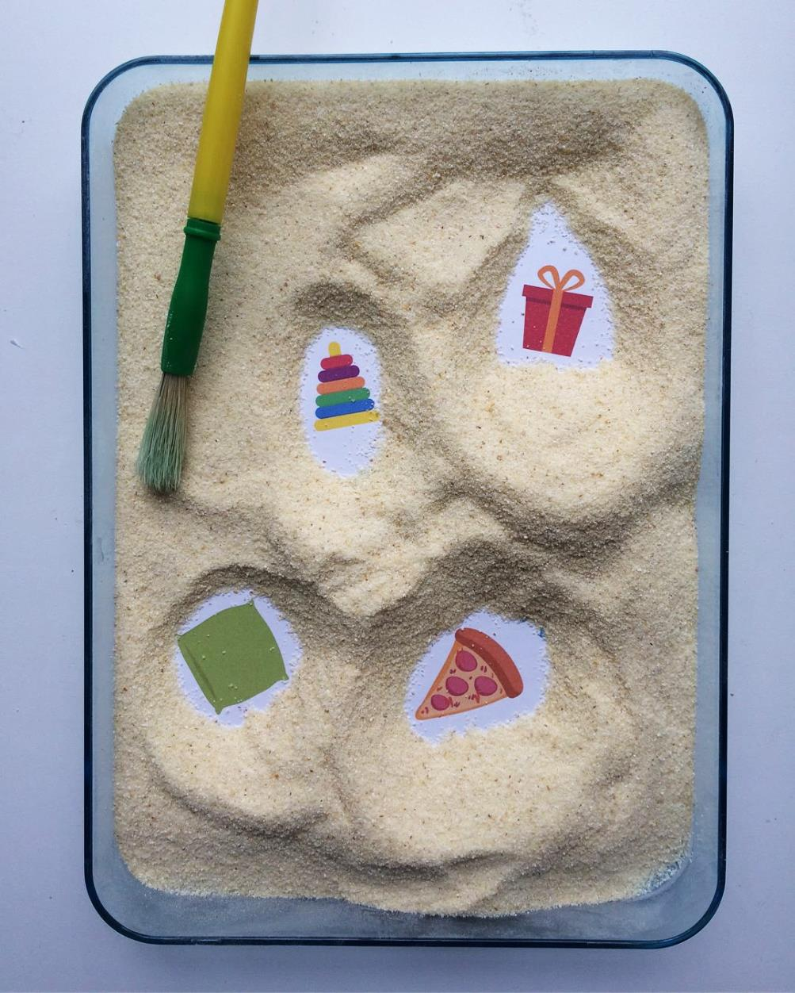
Дидактическая игра: «Кладоискатели»
фраза: «Я ищу …», «Я Дую».

Slide 16
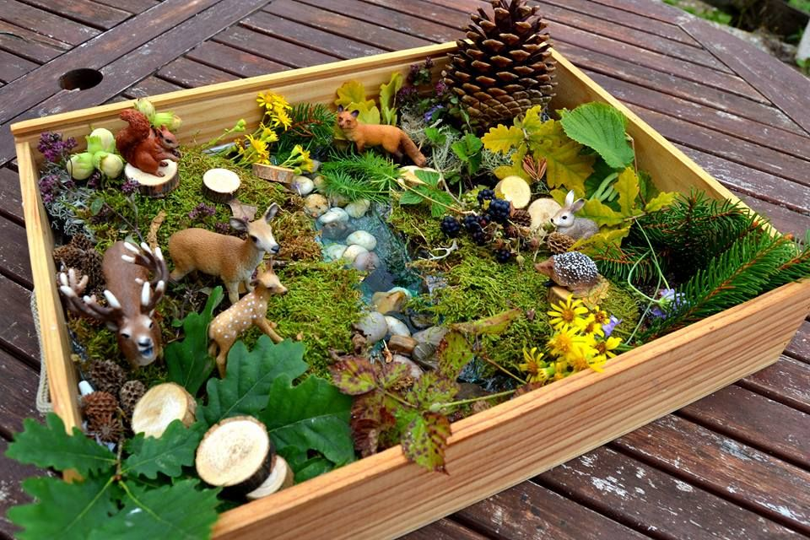
Дидактическая игра: «Лесная Сказка»
фраза: «Я ищу …»

Slide 17
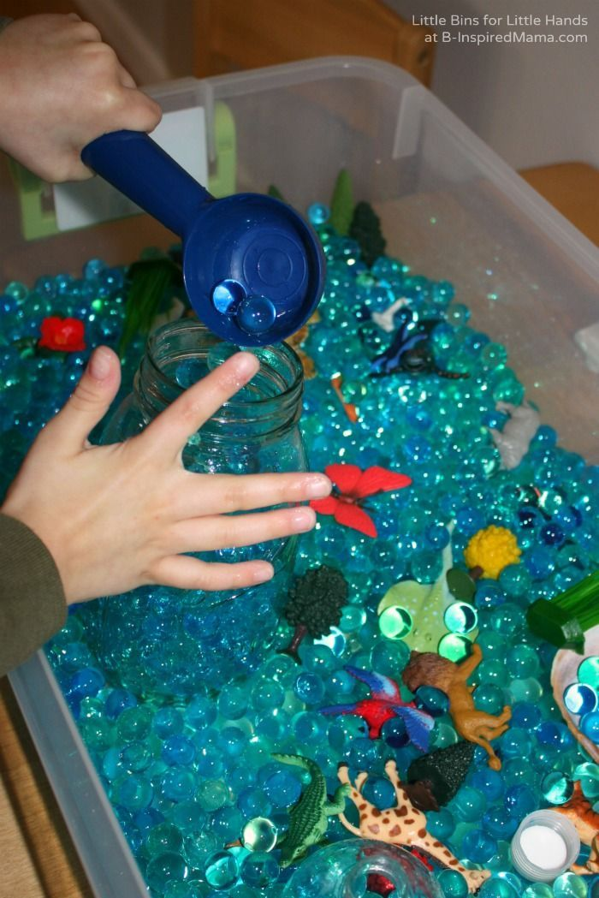
Дидактическая игра: «Находка»
фраза: «Я ищу …»

Slide 18
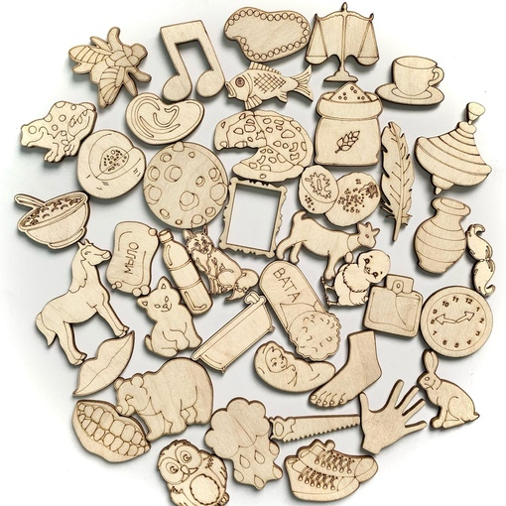
Дидактическая игра: «Найди-ка»
фраза: «Я Вижу …»

Slide 19
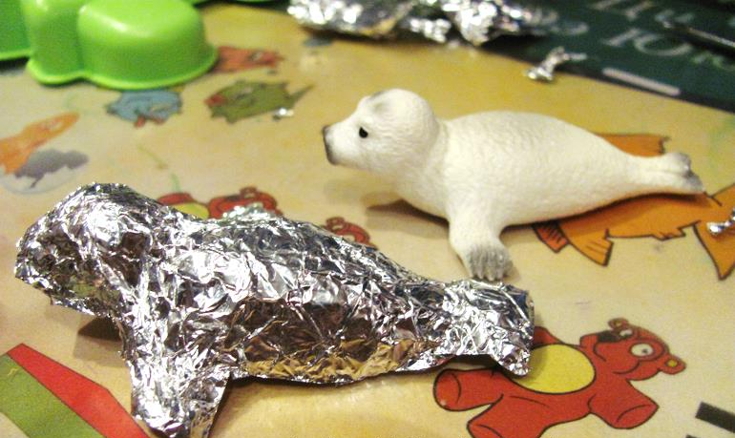
Дидактическая игра: «Спасатели»
фраза: «Я Вижу …»

Slide 20
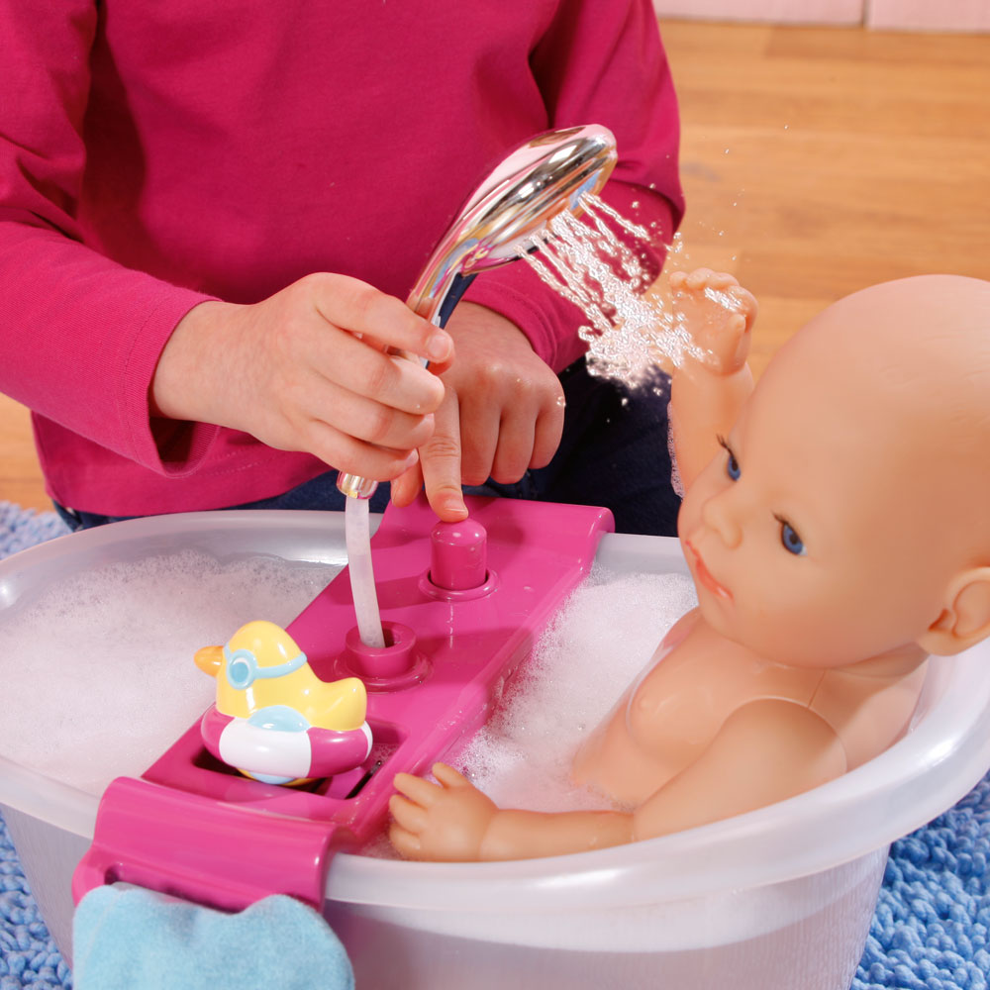
Дидактическая игра: «ПОМОЩНИКИ»
ФРАзА: «Я мою …»
(Ванна, пена, вода, мыло, сухо, ляля)

Slide 21
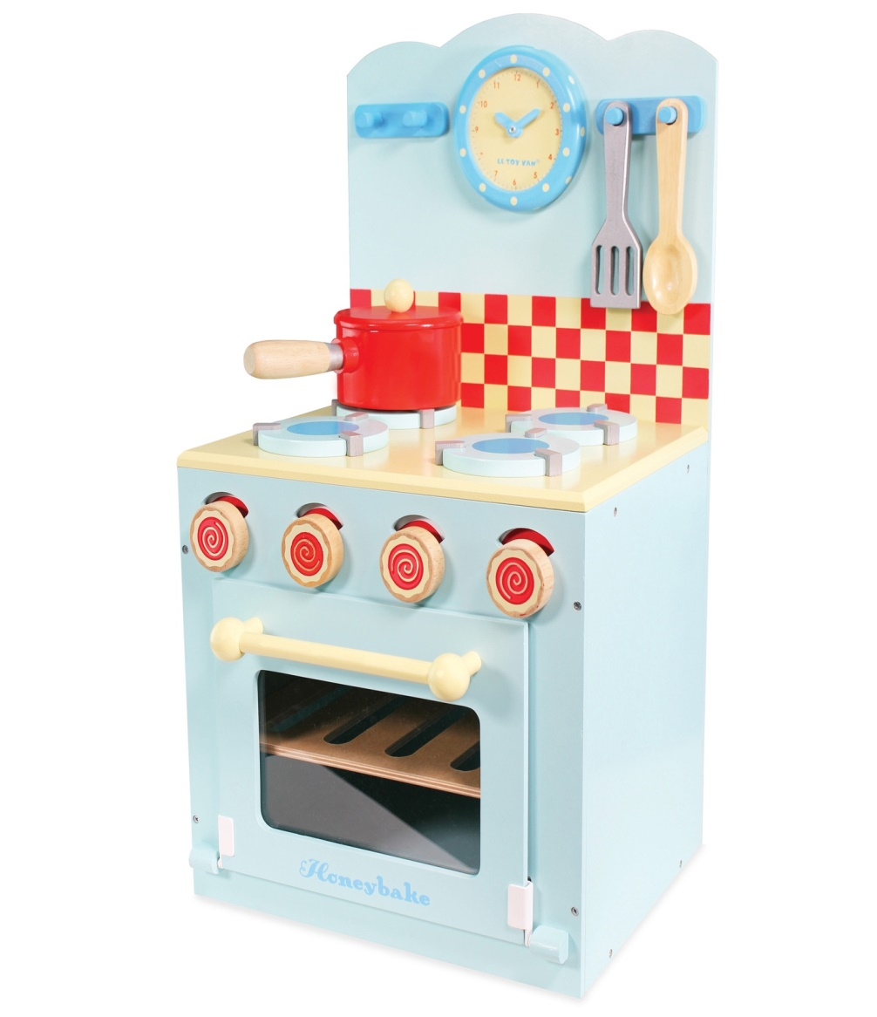
Дидактическая игра: «мамины ПОМОЩНИКИ»
фраза: «Я пеку …»

Slide 22
Дидактическая игра: «В магазине»
фразЫ: «Мама, купи …», «Папа, неси …», «Таня, дай …»

Slide 23
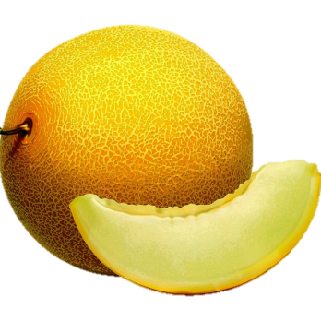
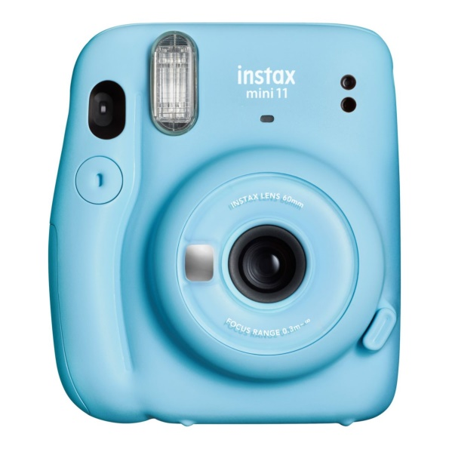
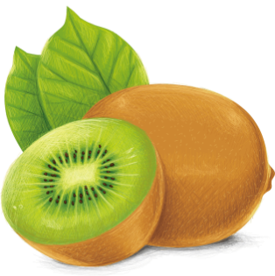
Дидактическая игра: «Фотограф»
фраза: «на фото…»

Slide 24
Спасибо за внимание!

